Slide 1


ბიზნესის, კომპიუტინგის და სოციალურ მეცნიერებათა სკოლა
კომპიუტერული მეცნიერების მიმართულება

Slide 2
ნეირონული ქსელები
ცოდნის გარდაქმნა, მოდელის დახვეწა
Transfer Learning, Model Fine-Tuning
კვირა 9
პაატა გოგიშვილი
ინფორმატიკის დოქტორი
ასოცირებული პროფესორი
2022 წლის 32 ნოემბერი

Slide 3
ნაკვთები (Features)
კონვოლუციური ქსელის თითოეული ფილტრი (ბირთვი) განპირობებულია კონკრეტული ნაკვთის მოსაძებნად.
პირველი შრე დაბალი დონის ნაკვთებს პოულობს, ხოლო მომდევნო შრეები უფრო მაღალი დონის ლოგიკურ ნაკვთებს ეძებენ.
ნეირონული ქსელის მუშაობის მკაფიო სურათის მისაღებად ადგენენ მისი შრეებიდან მიღებული მნიშვნელობების გამოსახულებების რუკას - ნაკვთების რუკას.
https://debuggercafe.com/visualizing-filters-and-feature-maps-in-convolutional-neural-networks-using-pytorch/

Slide 4
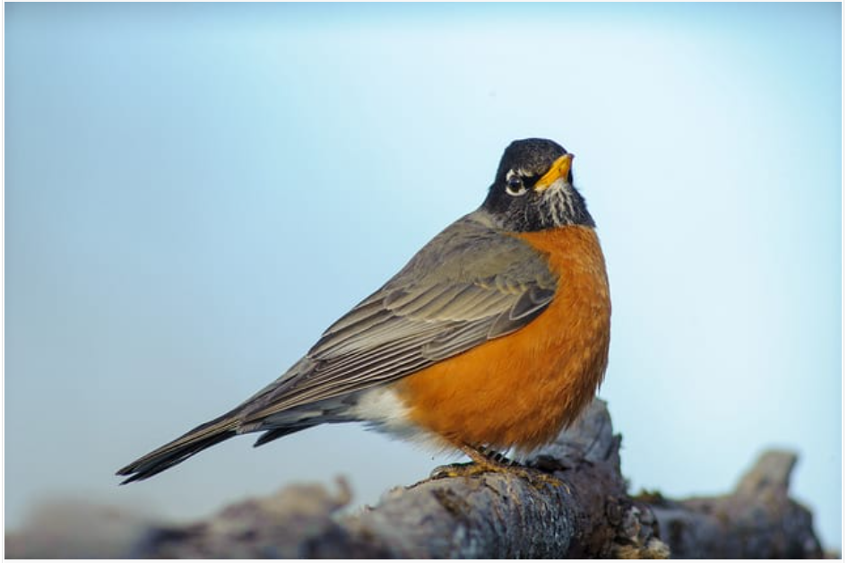
ნაკვთები (Features)
დავუშვათ გვაქვს ნეირონული ქსელი, რომლის შესასვლელზე მოვდეთ შემდეგი სურათი

Slide 5
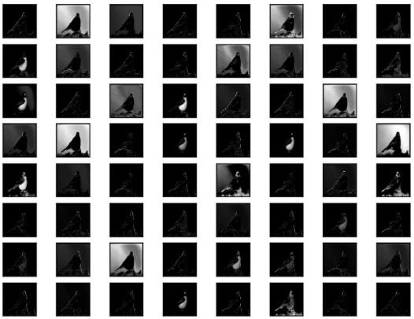
ნაკვთები (Features)
ნეირონების პირველი შრის მიერ მოცემული ნაკვთების რუკა შემდეგნაირად შეიძლება გამოიყურებოდეს

Slide 6
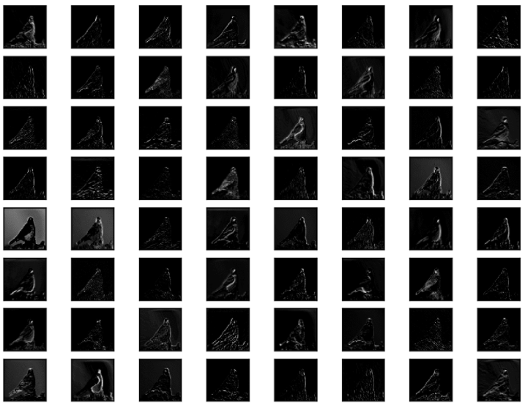
ნაკვთები (Features)
ნეირონების მეორე შრის მიერ მოცემული ნაკვთების რუკა შემდეგნაირად შეიძლება გამოიყურებოდეს

Slide 7
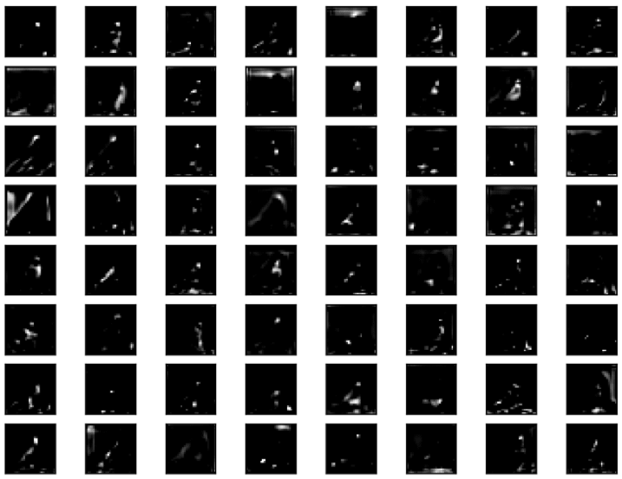
ნაკვთები (Features)
ნეირონების შემდეგი შრის მიერ მოცემული ნაკვთების რუკა შემდეგნაირად შეიძლება გამოიყურებოდეს

Slide 8
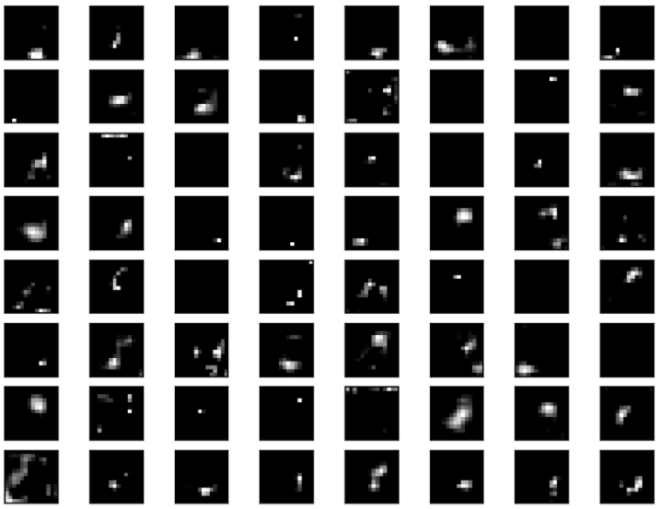
ნაკვთები (Features)
ნეირონების მომდევნო შრის მიერ მოცემული ნაკვთების რუკა შემდეგნაირად შეიძლება გამოიყურებოდეს

Slide 9
ნაკვთების ინტერპრეტაცია
იმის, მერე, რაც ნეირონულმა ქსელმა სურათის ნაკვთები წარმატებით ამოიცნო, საჭიროა მიღებული ნაკვთების კომბინაციის სწორი ანალიზი და ინტერპრეტაცია, რომ ზუსტად დავადგინოთ რა არის გამოსახული განსახილველ სურათზე.
ნაკვთების ინტერპრეტაციის მიზნით, კონვოლუციურ ქსელში, როგორც წესი, იყენებენ სრულად ბმულ ქსელს.
სრულად ბმული ქსელი კონვოლუციური ქსელის ბოლო ნაწილს წარმოადგენს და მას აქვს დავალებული ნაკვთების მიხედვით კონკრეტული პასუხის შედგენა ნეირონული ქსელის გამოსასვლელისთვის.

Slide 10
წვრთნის დრო და რესურსები
თანამედროვე ნეირონული ქსელის წვრთნას (მაგალითად ImageNet ბაზაზე) უამრავი რესურსი სჭირდება.
ცნობილი კლასიკური ქსელები რამდენიმე გრაფიკულ დაფაზე იწვრთნება და 2-3 კვირა სჭირდება პრაქტიკული შედეგის მიღებას.
ასევე, აღსანიშნავია, რომ კარგი შედეგის მიღებას მრავალი ექსპერიმენტის ჩატარება სჭირდება.
ცხადია, არასაკმარისი რესურსის პირობებში, ვერ მოხერხდება ამ მიმართულებით ნაბიჯების გადადგმა.

Slide 11
ადამიანი ყველაფერს თავიდან არ სწავლობს
განათლებული ადამიანისთვის, მისი პროფესიის მომიჯნავე სფეროს შესწავლას გაცილებით ნაკლები დროს სჭირდება, ვიდრე ახალგაზრდის მიერ ამ სფეროს თავიდან შესწავლას მოუნდებოდა.
ეს თვალსაჩინო მაგალითი გამოიყენეს ხელოვნურ ნეირონულ ქსელებშიც.

Slide 12
ცოდნის გადატანა (Transfer Learning)
უკვე გაწვრთნილ ნეირონულ ქსელს აცლიან სრულად ბმულ დაბოლოებას, ანუ ნაკვთების ინტერპრეტაციის ნაწილს;
ადგამენ სხვა სრულად ბმულ ქსელს;
წვრთნიან ახალ მონაცემებზე (მომიჯნავე მიმართულებიდან), თუმცა ნაკვთების ამომცნობ ნაწილს არ უცვლიან წონებს;
შედეგად ვღებულობთ ქსელს, რომელიც სწრაფად გაიწვრთნა და სწორად ახდენს ნაკვთების ინტერპრეტაციას.

Slide 13
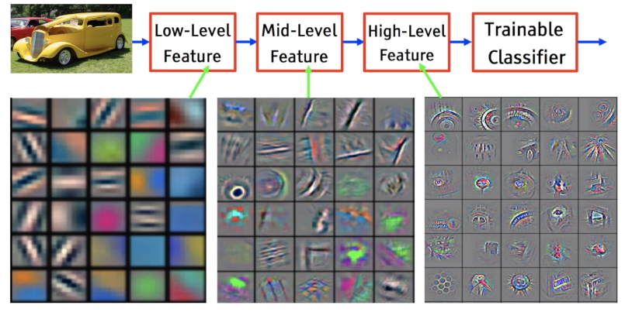
ცოდნის გადატანა (Transfer Learning)

Slide 14
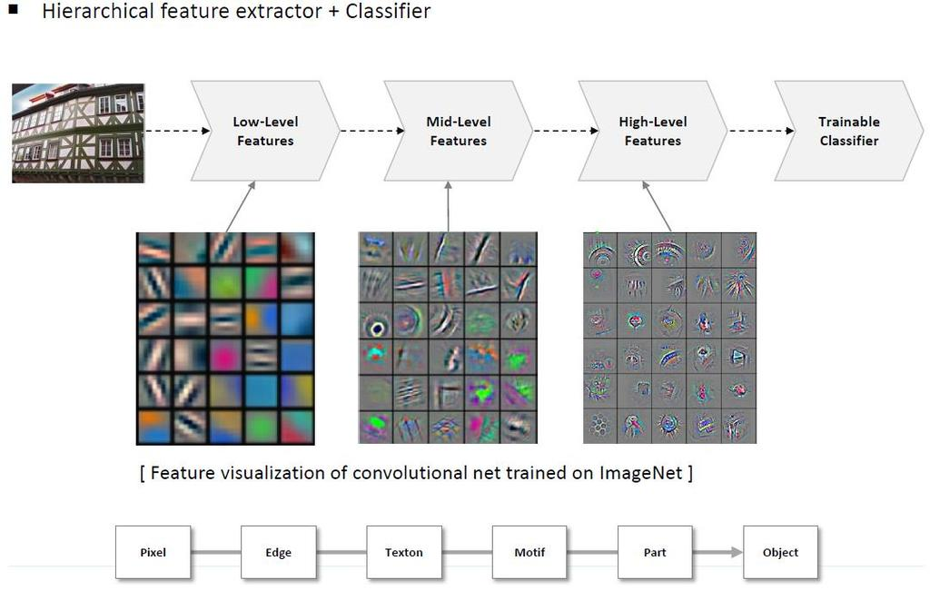
ცოდნის გადტანა (Transfer Learning)

Slide 15
მოდელის დახვეწა Model Fine-Tuning
განსხვავებულ მონაცემებს ნაკვთებიც განსხვავებული აქვს. იმისთვის, რომ მოიმიჯნავე სფეროს უკეთ მოვარგოთ ნეირონული ქსელი, ნაკვთების ბოლო შრის ოდნავ გადასწავლასაც აწარმოებენ.
ასეთი მეთოდით, ნაკვთების დაზუსტებაც ხდება და უკეთესი მოდელი გამოდის.

Slide 16
გადასწავლა Overfitting
გაწვრთნის შემდეგ, ნეირონული ქსელი უნდა ახერხებდეს მიღებული ცოდნის განზოგადებას ახალ მონაცემებზე.
ცოდნის გადატანისას, თუ საწყისი ქსელი უფრო დიდი ოდენობის მონაცემებზეა გაწვრთნილი, არსებობს იმისი საშიშროება, რომ შედარებით მცირე მონაცემების „დაზეპირება“ მოხდეს სწავლის მაგივრად (და დავკარგოთ განზოგადების უნარი).

Slide 17
გადასწავლა Overfitting
გადასწავლის თავიდან არიდების რადენიმე მეთოდი არსებობს:
ამოთიშვა (Dropout)
მონაცემთა ნაკრების ნორმალიზაცია (Batch Normalization)

